Slide 1
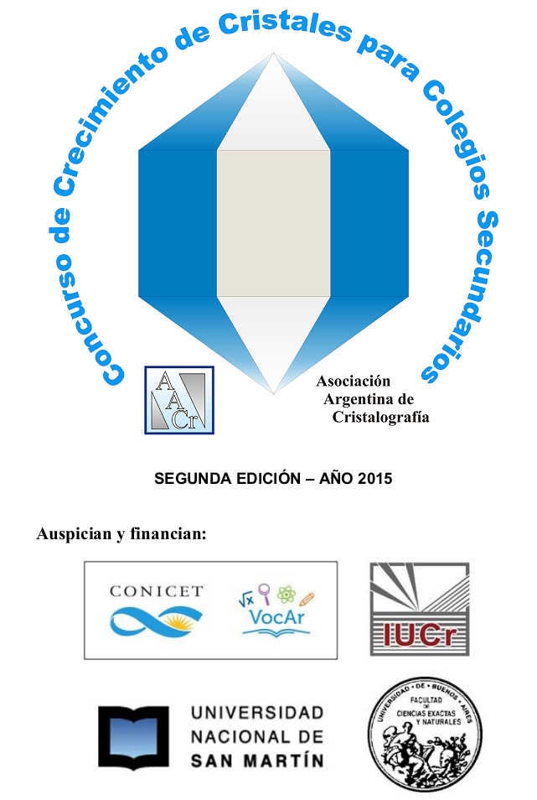
JORNADAS DE CAPACITACIÓN DOCENTE
SOBRE CRISTALOGRAFÍA Y
CRECIMIENTO DE CRISTALES
Lunes 1º de Junio de 2015
9- 16 hs
Sala 2- Centro Histórico Cultural
Rondeau 29 – Bahía Blanca
Contacto: Ing. Marta Dailoff (mdailoff@bahiablanca-conicet.gob.ar)
Dra. Alejandra Diez (alejandra.diez@uns.edu.ar )

